Slide 1

ENG – Escola de Negócios e Governação
LICENCIATURA EM CIÊNCIAS EMPRESARIAIS E ORGANIZACIONAIS
VERTENTE-CONTABILIDADE
PROJECTO DE SIMULAÇÃO
EMPRESARIAL DA IMPLEMENTAÇÃO DE
CANA-CANA CV, SA.
Ivânio Pereira Rodrigues
Orientador: Mestre Amândio Barbosa Vicente

Slide 2
Estrutura prévia de apresentação
Introdução e Justificativa de estudo
Fundamentação Teórica
Metodologia de Investigação
Apresentar o Negócio
Considerações Finais e Limitações do estudo

Slide 3
Introdução
Diferencial desse negócio
IGAE - Metanol e Cobre
Adição de substância para acelerar o processo de fermentação
Justificativa de estudo
Intenção do autor em realizar este tipo negócio
Aplicação dos conceitos abordados durante o curso de CEO
Experiencia de aprendizado na elaboração do plano de negócio

Slide 4
OBJECTIVOS DO ESTUDO
Objectivo geral
Avaliar a viabilidade económica e financeira de um projecto de investimento inserido no sector da produção e distribuição de aguardente em Cidade Velha no Município da Ribeira Grande de Santiago.
Objectivos específicos
Analisar o contexto actual do mercado, através da elaboração do plano de marketing, de recursos humanos e operacional;
Verificar a viabilidade económica e financeira do projecto avaliando os indicadores em diversos cenários.

Slide 5
HIPÓTESES DO ESTUDO
VAL
TIR superior ao WACC
Payback inferior a 5 anos

Slide 6
FUNDAMENTAÇÃO TEÓRICA
  EMPREENDEDORISMO
  Sarkar (2010) - Francês entreprender
  Características do espírito
  Empreendedor -
  Chiavenato (2007)
Necessidade de realização
Disposição para assumir riscos
Autoconfiança
  PLANO DE NEGÓCIO
  Estrutura do plano de negócio
  Dornelas (2001)
  PROJECTO DE INVESTIMENTO
  VAL
  TIR
  PAYBACK
  IR
  Critérios de avaliação de projecto de investimento:

Slide 7
METODOLOGIA DE INVESTIGAÇÃO
PESQUISA | CLASSIFICAÇÃO | MODALIDADE
MÉTODO | De abordagem | Hipotético-Dedutivo
TIPO | De procedimentos | Monográfico
 | Quanto ao objectivo geral | Exploratória
TÉCNICA | Quanto à obtenção de dados | Questionario
Fonte: Elaborado pelo autor
AMOSTRA
Amostra por Conveniência
(Gil 2002)
SPSS
04:45
7

Slide 8
    PERFIL DOS INQUERIDOS
DESCRIÇÃO | VARIÁVEIS | %
Sexo | Masculino Feminino | 90% 10% | 100%
Frequência de consumo | Nunca 1 vez por mês 15 em 15 dias ½ Vezes por Semana Todos os dias | 15% 38% 12% 24% 11% | 100%

Slide 9
    RESPOSTAS DOS INQUERIDOS
DESCRIÇÃO | VARIÁVEIS | %
Preço disposto a pagar por 750 ml de aguardente Nova | Menos de 500$ 500$ 600$ 700$ 800$ Maior que 800$ Não respondeu | 19% 19% 16% 29% 8% 8% 1% | 100%
Preço disposto a pagar por 750 ml de aguardente envelhecido | Menos de 700$ 700$ 800$ 900$ 1000$ 1100$ 1200$ Maior que 800$ Não respondeu | 15% 13% 16% 18% 14% 8% 9% 6% 1% | 100%
80%
85%

Slide 10

APRESENTAÇÃO DO NEGÓCIO
Ramo de actividade: Industrial
Actividade Principal: Produção e Distribuição de Aguardente
“Primar pela qualidade e não pela quantidade”

Slide 11
Visão
Tornar-se referência em termos de qualidade na produção e distribuição de aguardente em Cabo Verde.
Missão:
Produzir aguardente com alta qualidade, assegurando aos clientes um padrão de qualidade contínuo e firme nos produtos.
Objectivos
Ser reconhecido em termos da qualidade
Recuperar o capital investido

Slide 12
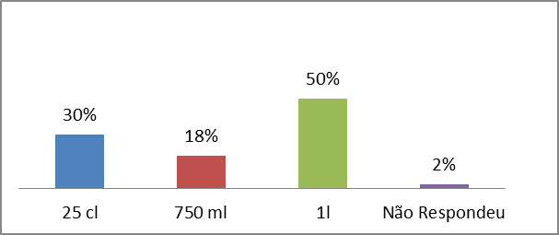
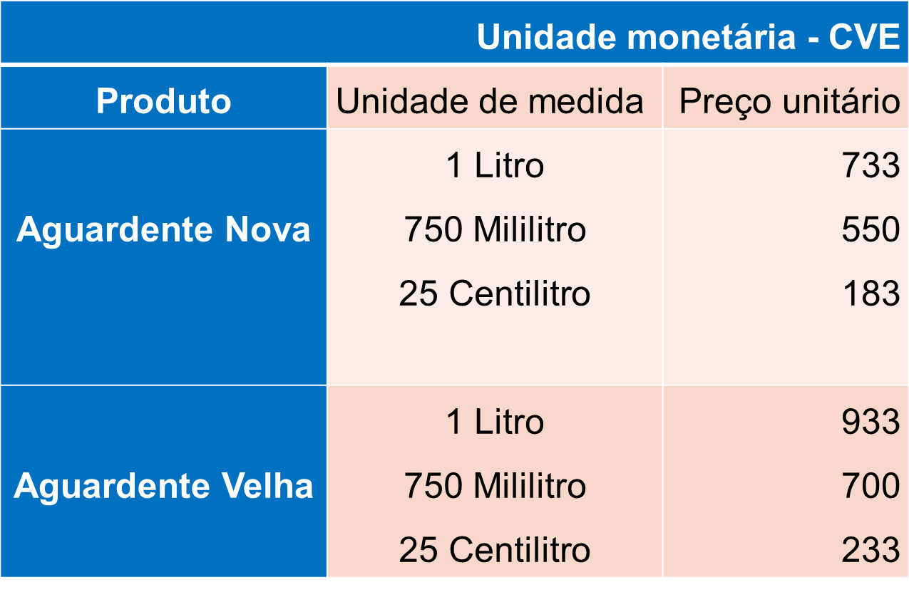
PRODUTO
Preferência de formato da embalagem
Fonte: Desenhado pelo autor no Adobe Photoshop CS5 Extended - Portable
Fonte: Elaborado pelo autor
PREÇO

Slide 13
    Plano de investimento
 |  | Ano 0 | %
1.Activo Intangíveis
Estudos e projectos |  | 100.000
Software Informático/Gestão |  | 70.000
Despesas de Constituição |  | 10.600
Capacitação do Pessoal |  | 50.000
Divulgação |  | 25.000
SUB-TOTAL |  | 255.600 | 4%
2. Activo Fixos Tangíveis
Terrenos e Recursos Naturais |  | 700.000
Adaptação do espaço físico |  | 800.000
Equipamento Básico |  | 879.850
Ferramentas e utensílios |  | 615.350
Equipamento de Informática |  | 50.000
Equipamento Administrativos |  | 150.000
Equipamento de transporte |  | 2.300.000
SUB-TOTAL |  | 5.495.200 | 94%
Investimento em Fundo de Maneio |  | 100.000 | 2%
TOTAL INVESTIMENTO |  | 5.850.800 | 100%

Slide 14
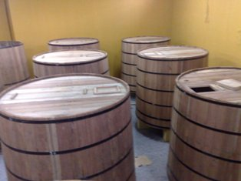


.
    Plano de exploração
Fonte: www.alambiquessantaefigenia.com.br
Produção Anual
(46.800)
Processamento de aguardente Nova
(37.440)
Envelhecimento (9.360)
Fonte: Desenhado pelo autor
Fonte: Desenhado pelo autor
Notes:
Produção anual de 46.800 litros
80% de aguardente Nova;
20% de aguardente envelhecido
A projecção é de 3.900 litros/mês, sendo 3.120 litros de aguardente Nova e 780 litros de aguardente para envelhecimento.

Slide 15
Demonstração dos resultados previsional
 |  | Ano 1 | Ano 2 | Ano 3 | Ano 4 | Ano 5
Volume de Negócios |  | 19.905.600 | 26.774.592 | 27.538.518 | 28.325.361 | 29.135.810
Margem Bruta |  | 4.468.080 | 6.306.722 | 6.485.239 | 6.669.111 | 6.858.500
EBITDA |  | 1.257.720 | 3.000.051 | 3.079.368 | 3.161.064 | 3.245.212
RAI |  | -149.922 | 1.697.301 | 1.854.699 | 2.097.712 | 2.447.339
R.LIQUIDO |  | -149.922 | 1.697.301 | 1.854.699 | 2.097.712 | 2.447.339
Artigo 59º do decreto-legislativo nº13/2010 de 8 de Novembro

Slide 16
Indicadores de viabilidade
 | Ano 0 | Ano 1 | Ano 2 | Ano 3 | Ano 4 | Ano 5
Free Cash Flow | -5.850.800 | 739.367 | 2.736.258 | 3.054.441 | 3.135.389 | 3.218.767
WACC | 9,33%
Factor de actualização | 1 | 0,89 | 0,79 | 0,70 | 0,62 | 0,55
Fluxos actualizados | -5.850.800 | 654.987 | 2.153.185 | 2.135.878 | 1.940.006 | 1.768.931
Fluxo Acumulado | -5.850.800 | -5.195.813 | -3.042.628 | -906.750 | 1.033.257 | 2.802.187
VAL | 616.884
IR | 1,11
TIR | 13,29%
Pay Back | 4 | Anos
Notes:
Factor de actualização = ((1+wacc)*(1+inflação))^-1

Slide 17
WACC
WACC | Peso | % | custo | Custo ponderado
Empréstimo Bancário | 3.350.800 | 57% | 12% | 6,9%
Capital Próprio | 2.500.000 | 43% | 5,75% | 2,5%
 | 5.850.800 | 100% | - | 9,33%

Slide 18
.
Análise dos Cenários
Indicadores de viabilidade | Cenário Pessimista (-5%) | Cenário Provável | Cenário Optimista (+5%)
Produção Anual | 44.460 | 48.800 | 49.140
VAL (CVE) | -318.428 | 616.884 | 1.552.195
TIR | 7,23% | 13,29% | 19,05%
IR | 0,95 | 1,11 | 1,27
PAYBACK | 5 Ano | 4 Ano | 4 Ano

Slide 19
CONSIDERAÇÕES FINAIS
Após a apresentação das informações económicas, financeiras e de mercado os resultados do estudo apresentado indicam que o empreendimento é viável
As hipóteses foram confirmados:
    VAL positivo
    TIR superior WAAC
    Payback inferior a 5 anos

Slide 20
LIMITAÇÕES DO ESTUDO
Utilização da amostra por conveniência;
A pesquisa não foi realizada em todos os bairros da Cidade da Praia;
Análise da concorrência com marcas já reconhecidos no mercado e não considerou pequenos produtores não industriais;

Slide 21
BIBLIOGRAFIA
Chiavenato, I. (2007). Empreendedorismo : Dando Asas ao Espírito Empreendedor : Empreendedorismo e Viabilidade de Novas Empresas. São Paulo: Saraiva.
Dornelas, J. A. (2001). Empreendedorismo: Transformando ideias em negócios. Rio de Janeiro: Editora Campos.
Gil, A. C. (2002). Métodos e Técnicas de Pesquisa Social. São Paulo: Atlas.
Lakatos, M. E., & Markoni, M. A. (2006). Metodologia do trabalho científico (6º ed.). São Paulo: Atlas.
Sarkar, S. (2010). Empreendedorismo e Inovação (2º ed.). Lisboa: Escolar Editora.
Vieira, J. S. (2010). Metodologia de Pesquisa Científica na Prática. Curitiba: Editora Fael.
RECURSOS ONLINE E WEBSITES CONSULTADOS
Inspecção Geral das Actividades Económicas. (20 de Agosto de 2008). Aguardente de Cana-de-açúcar - "GROGU". Obtido em 20 de Junho de 2013, de www.igae.cv

Slide 22
Muito Obrigado !

